Slide 2
Matemática
Unidade 3
Figuras geométricas planas

Slide 3
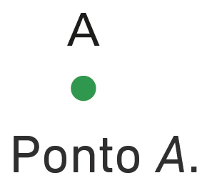
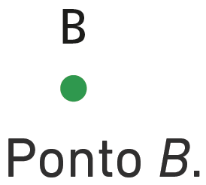
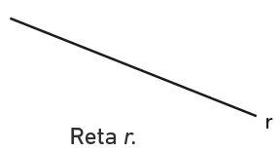
Plano, ponto e reta
O ponto não possui dimensões, e sua indicação é feita por letras maiúsculas do nosso alfabeto.
A reta é imaginada sem espessura, sem começo e sem fim, ou seja, é ilimitada nos dois sentidos.
Indica-se a reta com letras minúsculas do nosso alfabeto.
O plano é imaginado sem fronteiras, ilimitado em todas as direções.
Indica-se com letras minúsculas do alfabeto grego: α (alfa), β (beta), $γ$ (gama), ...

Slide 4
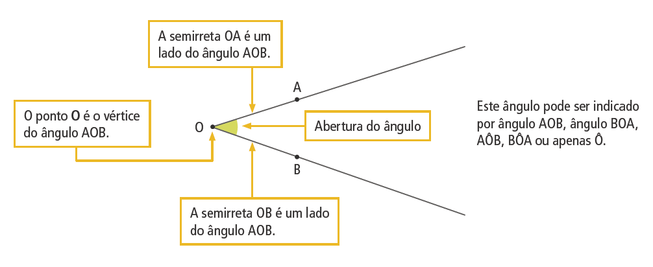
Ângulos
O Ângulo é a região do plano delimitada por duas semirretas de mesma origem.
Representação de um ângulo e alguns de seus elementos:

Slide 5
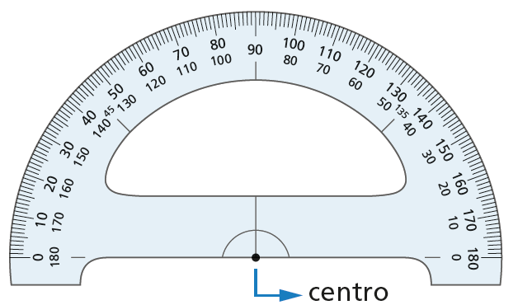
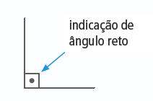
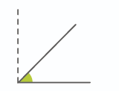
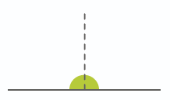
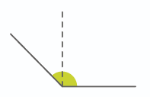
Medindo e construindo ângulos
Medindo um ângulo:
Posicionamos o transferidor de modo que o centro coincida com o vértice do ângulo.
Posicionamos a escala correspondente ao zero no transferidor sobre um dos lados do ângulo.
Identificamos na escala do transferidor o número sobre o qual o outro lado do ângulo está posicionado.
Para medir um ângulo, comparamos sua medida com a medida de um ângulo de 1° (um grau).
Na prática, utilizamos um instrumento de medida chamado de transferidor.
Classificação de um ângulo de acordo com a sua medida:
Ângulo reto
Ângulo cuja medida é igual a 90°.
Ângulo agudo
Ângulo cuja medida é menor que 90°.
Ângulo raso
Ângulo cuja medida é igual a 180°.
Ângulo obtuso
Ângulo cuja medida é maior que 90° e menor que 180°.

Slide 6
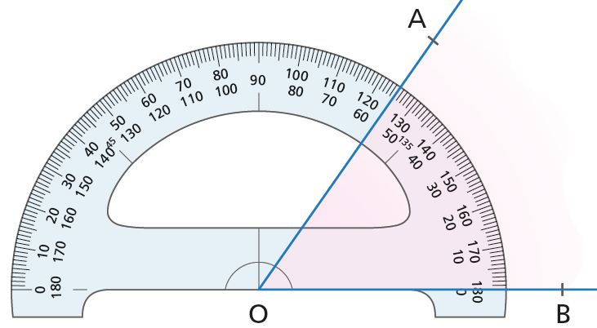
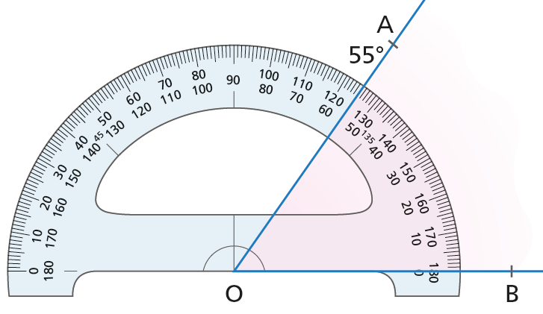
Medindo e construindo ângulos
Posicionamos o transferidor de modo que seu centro coincida com o vértice do ângulo.
Posicionamos a escala correspondente ao zero no transferidor sobre um dos lados do ângulo.
Identificamos na escala do transferidor o número interceptado pelo outro lado do ângulo.
Exemplo: construção de um ângulo de 55°

Slide 7
Retas paralelas e retas concorrentes
Duas retas em um mesmo plano são paralelas quando elas não possuem pontos em comum, ou seja, elas nunca se cruzam.
As retas paralelas r e s podem ser indicadas por r // s.
r
s
Duas retas em um mesmo plano são concorrentes quando elas possuem um ponto em comum, ou seja, elas se cruzam.
r
s

Slide 8
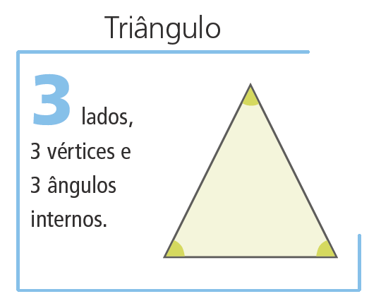
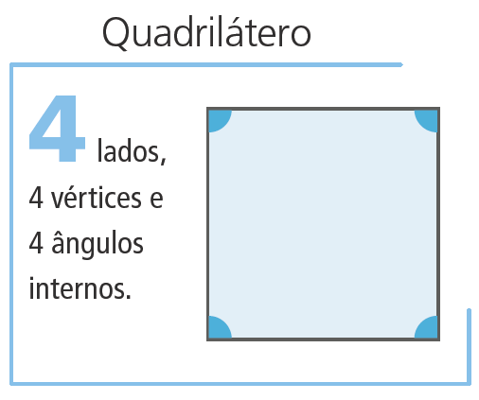
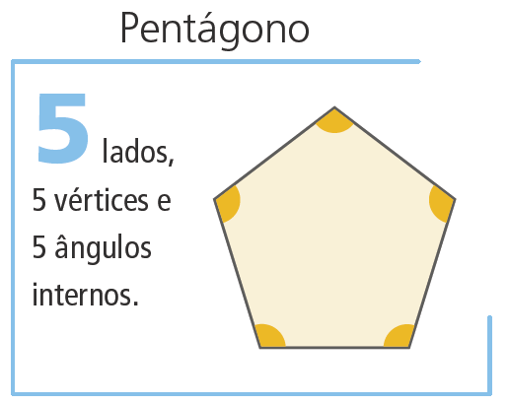
Polígonos
Polígono é a reunião de uma linha fechada simples, formada apenas por segmentos de reta, com a sua região interna.
Um polígono pode ser classificado e nomeado de acordo com o número de lados, vértices e ângulos internos.
Dizemos que um polígono é regular quando todos os seus lados têm a mesma medida e todos os seus ângulos internos são congruentes.
Exemplos:

Slide 9
Polígonos
Quando é possível traçar um segmento de reta com extremidades no polígono, de maneira que algum ponto desse segmento de reta seja externo ao polígono, diz-se que esse é um polígono não convexo.
Quando todo segmento de reta com extremidades no polígono tem todos os seus pontos também no polígono, dizemos que esse é um polígono convexo.

Slide 10
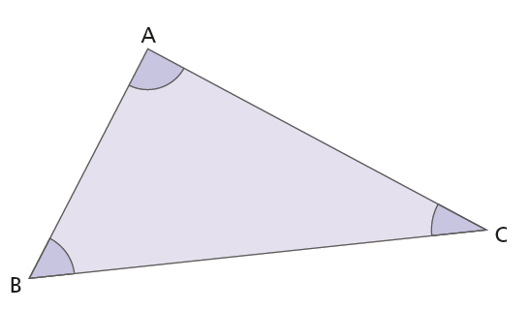
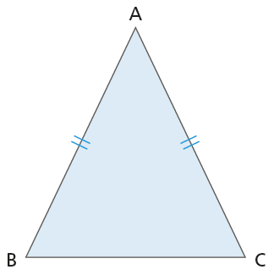
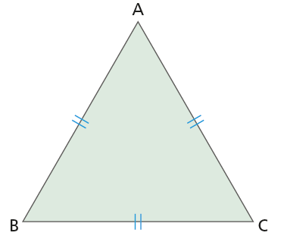
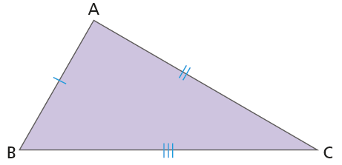
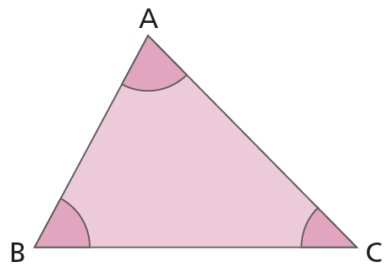
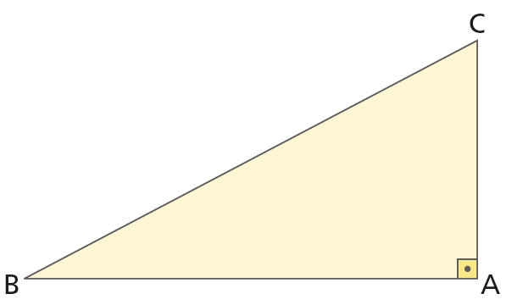
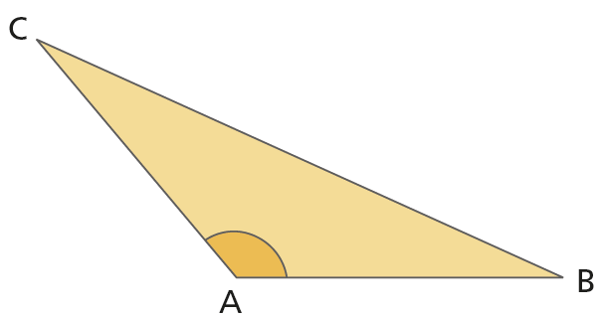
Triângulos
Triângulo é um polígono de três lados.
Um Triângulo pode ser classificado quanto aos lados.
Triângulo equilátero Triângulo isósceles Triângulo escaleno
Os pontos A, B e C, que são os vértices do triângulo.
Os segmentos AB, AC e BC, que são os lados do triângulo.
Os ângulos $\hat{A}, \hat{B}$ e $\hat{C}$ são os ângulos internos do triângulo.
Um Triângulo também pode ser classificado quanto aos ângulos.
Triângulo acutângulo Triângulo retângulo Triângulo obtusângulo

Slide 11
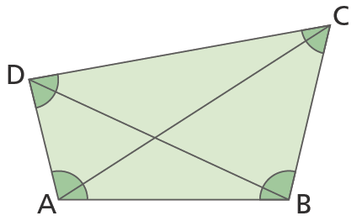
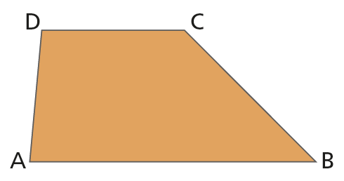
Quadriláteros
Quadrilátero é um polígono de quatro lados.
Os pontos A, B, C e D são os vértices do quadrilátero.
Os segmentos AB, BC, CD e DA são os lados do quadrilátero.
Os ângulos A, B, C e D assinalados na figura são os ângulos internos do quadrilátero.
Os segmento AC e BD são as diagonais desse quadrilátero.
Exemplo:
Paralelogramo e Trapézio.

